Slide 1
Микробиологическое получение белковых продуктов

Slide 2
Субстрат
Для получения белка одноклеточных микроорганизмов используют различные субстраты:
парафины нефти;
метанол, этанол;
уксусная кислота;
природный и углекислый газ;
водород;
меласса, крахмал и целлюлозосодержащие отходы промышленности и сельского хозяйства;
молочная сыворотка;

Slide 3
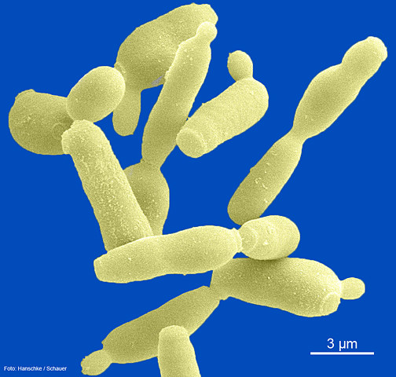
Неразветвленные нефтяные парафины
Преимущества | Недостатки
Выход белка до 100% от количества субстрата | Качество продукта зависит от степени чистоты парафинов, необходима очистка готового продукта от остатков нефти (является канцерогенном)
Продуценты:
Candida maltosa, Candida guilliermondii, Candida lipolytica

Slide 4
Метиловый спирт
Преимущества | Недостатки
Производится из отходов древесной промышленности, соломы, бытового мусора | Горючесть
Высокая чистота и отсутствие канцерогенных примесей | Возможность образования взрывоопасных смесей с воздухом
Хорошая растворимость в воде | Химическая структура
Высокая летучесть, полученной биомассы исключает из технологической схемы стадию очистки
В качестве продуцентов, использующих метанол в конструктивном обмене, были изучены дрожжевые и бактериальные штаммы.

Slide 5
Метанотрофные бактерии
При росте на метаноле бактерии дают больше биомассы, чем дрожжи.
Количество аминокислот превышает содержание в рыбной и соевой муке.
 | Дрожжи | Бактерии
Продуценты | Candida boidinii, Hansenula polymorpha, Piсhia pastoris, Yarrowia lipolytica | Methylomonas clara, Pseudomonas rosea
Оптимальные условия | t=34-37°C, рН=4,2-4,6 | t=32-34°C, рН=6,0-6,4
Коэффициент усвоения субстрата | до 0,4 при скорости протока в интервале 0,12-0,16 ч | до 0,55 при скорости протока до 0,5 ч-1

Slide 6
Состав биомассы, полученной на метаноле, (%):
 | Дрожжевая биомасса | Бактериальная биомасса
Сырой протеин | 56-62 | 70-74
Липиды | 5-6 | 7-9
Зола | 7-11 | 8-10
Нуклеиновые кислоты | 5-6 | 10-13
Влажность | 8-10 | 8-10

Slide 7
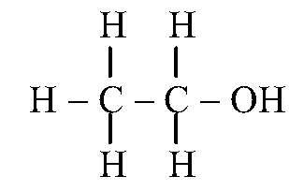
Этиловый спирт
Преимущества | Недостатки
Производится из отходов древесной промышленности, соломы, бытового мусора | Горючесть
Имеет малую токсичность
Хорошо растворим в воде
Обладает небольшим количеством примесей

Slide 8
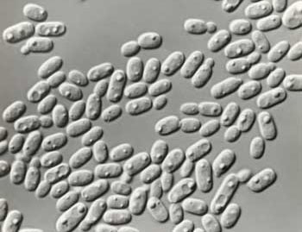
Продуценты
Дрожжи: Candida utilis, Sacharomyces lambica, Hansenula anomala, Acinetobacter calcoaceticus;
Процесс культивирования проводят одностадийно в ферментерах с высокими массообменными характеристиками при концентрации этанола не более 15 г/л.
Дрожжи, выращенные на этаноле, содержат (%):
сырого протеина 60-62;
липидов 2-4;
золы 8-10;
влаги до 10.

Slide 9
Природный газ
Основную часть природного газа составляет метан— от 70 до 98 %. в состав природного газа могут входить более тяжелые углеводороды — гомологи метана: этан, пропан, бутан.
Преимущества субстрата:
доступность
относительно низкая стоимость
высокая эффективность преобразования в биомассу метаноокисляющими микроорганизмами
Выход белка при использовании такого субстрата до 66%.

Slide 10
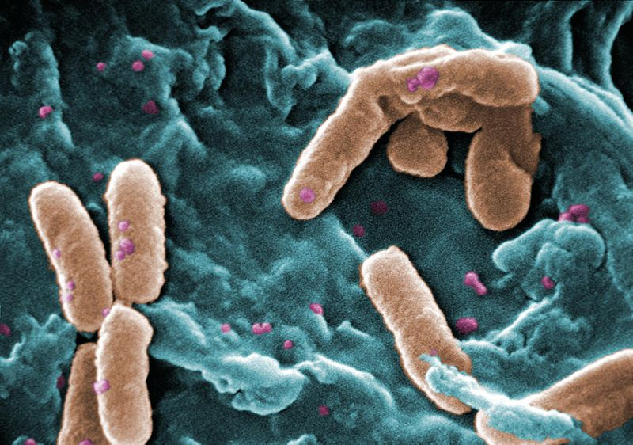
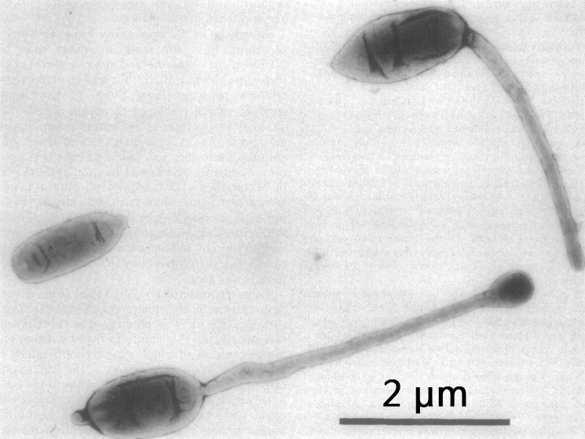
Бактерии, растущие на метане, хорошо переносят кислую среду и высокие температуры, в связи, с чем устойчивы к инфекциям
В разработанном в Великобритании процессе используется смешанная культура: бактерии Methylomonas, усваивающие метан, Hypomicrobium и Pseudomonas, усваивающие метанол, и два вида неметилотрофных бактерий.
Культура характеризуется высокой скоростью роста и продуктивностью.
Полученный белок из биомассы сбалансирован по аминокислотному составу.

Slide 11
Углекислый газ
Минеральный углерод, как субстрат для микробного синтеза.
Окисленный углерод восстанавливается микроводорослями при помощи солнечной энергии и водородоокисляющими бактериями при помощи водорода.
Для работы установок по выращиванию водорослей необходимы стабильные климатические условия - постоянные температуры воздуха и интенсивность солнечного света.
Полученную суспензию водорослей используют на корм скоту

Slide 12
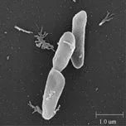
Водород
Является наиболее перспективным способом получения белка.
Водородокисляющие бактерии развиваются за счет окисления водорода кислородом воздуха
Энергия, высвобождающаяся в этом процессе, идет на усвоение углекислого газа
Представителем являются бактерии рода Hydrogenomonas

Slide 13
Водородокисляющие бактерии
Используют неорганические отходы производства с содержанием белка в биомассе от 50% до 75%.
Растут и размножаются при наличии воды, углекислого газа и электричества
Биомасса содержит все незаменимые для человека аминокислоты, водорастворимые витамины: тиамин, пиридоксин, рибофлавин, никотиновая кислота, пантотеновая кислота, биотин.

Slide 14
Отходы целлюлозно-бумажной промышленности
Одним из первых субстратов, используемых для получения кормовой биомассы, были гидролизаты растительных отходов, предгидрализаты и сульфитный щелок – отходы целлюлозно-бумажной промышленности;
гидролизаты представляют собой сложный субстрат, состоящий из смеси гексоз и пентоз;
В гидролизатах и сульфитных щелоках имеются в небольшом количестве практически все необходимые для роста микроорганизмов микроэлементы. Недостающие количества азота, фосфора и калия вводятся в виде общего раствора солей аммофоса, хлорида калия и сульфата аммония.

Slide 15
Отходы целлюлозно-бумажной промышленности
Одним из перспективных субстратов в производстве кормовой биомассы являются гидролизаты торфа, имеющие в своем составе большое количество легкоусвояемых моносахаров и органических кислот.
Дополнительно в состав питательной среды вводятся лишь небольшие количества суперфосфата и хлорида калия.
Источником азота служит аммиачная вода. По качеству кормовая биомасса, полученная на гидролизатах торфа, превосходит дрожжи, выращенные на отходах растительного сырья.

Slide 16
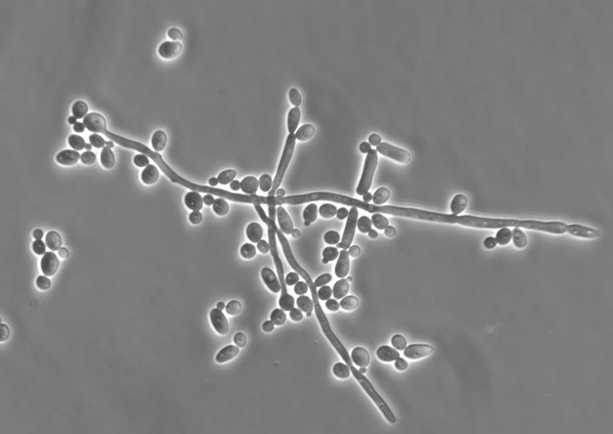
Отходы целлюлозно-бумажной промышленности
Продуценты - дрожжи Candida utilis, C.scottii и C.tropicalis, способные наряду с гексозами усваивать пентозы, а также переносить наличие фурфурола в среде.
Процесс культивирования дрожжей осуществляется в непрерывном режиме:
рН 4,2-4,6.
температура от 30 до 40°С.
Кормовые дрожжи, полученные при культивировании на гидролизатах растительного сырья и сульфитных щелоках, имеют следующий состав (%):
белок 43-58;
липиды 2,3-3,0;
углеводы 11-23;
зола – до 11;
влажность – не более 10.

Slide 17
Силикатные бактерии
Силикатные бактерии (лат. silex - камень) - самостоятельная группа микроорганизмов, способных расщеплять алюмосиликаты (глины) и силикаты (пески и пр.), используя их как субстрат.
Являются основным источником образования плодородной почвы на Земле, так как разрушают алюмосиликаты почвы и высвобождают в доступную для растений форму фосфор и калий.
В состав биомассы входят полисахариды, 65% белка, состоящего из 17 аминокислот, 18 минералов и целый набор активных ферментов.

Slide 18
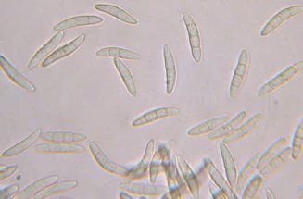
Грибной белок
это пищевой продукт, состоящий в основном из мицелия гриба. При его производстве используется штамм Fusarium graminearum, выделенный из почвы.
Микопротеин производят сегодня на опытной установке методом непрерывного выращивания.
В качестве субстрата используется глюкоза и другие питательные вещества, а источниками азота служат аммиак и аммонийные соли. После завершения стадии ферментации культуру подвергают термообработке для уменьшения содержания рибонуклеиновой кислоты, а затем отделяют мицелий методом вакуумного фильтрования.

Slide 19
Эффективность конверсии при образовании белка для различных животных и Fusarium graminearum
 | Исходный продукт | Продукция
 |  | Белок, г | Общая, г
Корова | 1 кг корма | 14 | 68 говядины
Свинья | 1 кг корма | 41 | 200 свинины
Курица | 1 кг корма | 49 | 240 куриного мяса
Fusarium graminearum | 1 кг углеводов + неорганический азот | 136 | 1080 клеточной массы

Slide 20
Средний состав микопротеина и сравнение его с составом говядины
Компоненты | Состав, % (на сухой вес)
 | микопротеин | бифштекс
Белки | 47 | 68
Жиры | 14 | 30
Пищевые волокна | 25 | Следы
Углеводы | 10 | 0
Зола | 3 | 2
РНК | 1 | Следы

Slide 21
Процесс "Ватерлоо"
разработан в университете Ватерлоо в Канаде.
процесс, основанный на выращивании целлюлозоразрушающих грибов Chaetomium cellulolyticum.
можно осуществлять как в глубинной культуре, так и поверхностным методом.
Содержание белка в конечном продукте (высушенном грибном мицелии) составляет 45%.

Slide 22
Финская фирма "Тампелла"
разработала технологию и организовала производство белкового кормового продукта "Пекило" на отходах целлюлозно-бумажного производства.
Продукт содержит до 60% протеина с аминокислотным профилем и значительное количество витаминов группы В.

Slide 23
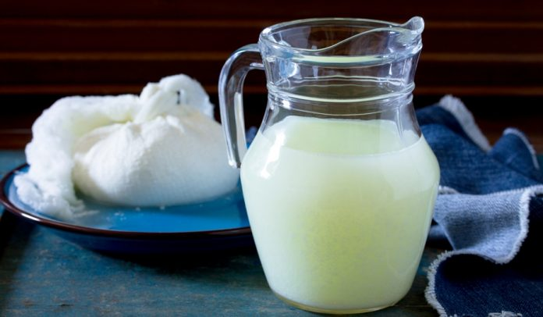
Молочная сыворотка
Степень конверсии белка сыворотки в белок животного весьма невысока:
для выработки 1 кг животного белка необходимо 1700 кг сыворотки

Slide 24
Продуценты
Из всех известных микроорганизмов самым высоким коэффициентом конверсии белка сыворотки в микробный белок обладают дрожжи. Способность к ассимиляции лактозы имеется примерно у 20% всех известных видов дрожжей.
Гораздо реже встречаются дрожжи, сбраживающие лактозу
Активный катаболизм лактозы особенно характерен для дрожжей из рода Kluyveromyces. Эти дрожжи можно использовать для получения на молочной сыворотке кормового белка, этанола, препаратов β-глюкозидазы.

Slide 25
Молочная сыворотка
Разработаны способы получения микробных продуктов, основанные на использовании лактозы как монокультурой, так и смесью дрожжей и бактерий.
В настоящее время в качестве продуцентов используют дрожжи родов Candida, Trichosporon, Torulopsis.
Молочная сыворотка с выросшими в ней дрожжами по биологической ценности значительно превосходит исходное сырье и её можно использовать в качестве заменителя молока.

